Slide 1
딥러닝-CNN을 활용한 상품검색 및 상품 정보 Tagging 시스템 구축
four elSe
김희수, 송승민, 전문수, 박범수
2021. 05. 25

Slide 2
01
개발 동기 및 목적
ㄴ
02
모듈 설계
03
현재까지의 진행결과
04
앞으로의 방향

Slide 3

01 개발 동기 및 목적
프로젝트 필요성
문제 정의
일반적인 정보 검색은 사용자 입력의 키워드 기반
키워드만으론 사용자의 검색의도를 완벽하게 표현하기 어렵다
또한, 키워드를 완벽하게 입력해도 그에 대한 메타 데이터가 존재하지 않을 수 있음
개발과제 목표
텍스트 기반 검색으로 고객이 찾고자 하는 상품의 검색에 어려움이 있음
내용기반 이미지 검색을 통해 사용자 요구에 맞는 검색 결과를 보다 효과적으로 찾아 낼 수 있을 것.
AS-IS
TO-BE
유사 이미지에 대해 검색해 정확도를 측정하고 이미지 내에 포함된 복수 객체의 검출 및 Tagging 기능을 제공하는 시스템 구축

Slide 4
2. 모듈 설계
시스템 구성요소

Slide 5
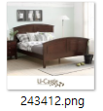
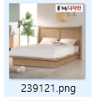
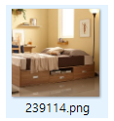
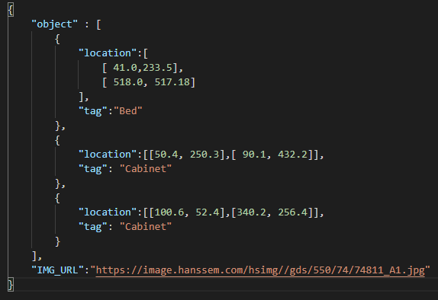
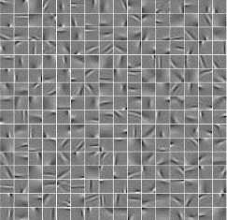
2. 모듈 설계
객체탐지 모듈 훈련
1
Trainset(Image + Annotation)
객체가 포함된 이미지와 그 객체에 대한 정보가 담겨있는 annotation으로 구성된 train_set으로 detection 모델을 훈련
Detection 모델로 train_set이미지에 대해 탐지를 수행
탐지된 객체들을 crop하여 croppedimage와 location, tag를 JSON으로 출력
데이터베이스에 저장
2
Object detection
BackBone
3
Json Formatter
FeatureMap
for each Object
json
Regional Proposal
Classification
4
location
tag
DB

Slide 6
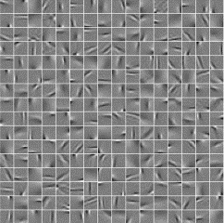
2. 모듈 설계
유사이미지 검색 모듈 훈련
객체가 포함된 이미지와 그 객체에 대한 정보가 담겨있는 annotation으로 구성된 train_set으로 detection 모델을 훈련
Detection 모델로 train_set이미지에 대해 탐지를 수행
탐지된 객체들을 crop하여 croppedimage와 location, tag를 JSON으로 출력
데이터베이스에 저장
DB
Similarity Calculator
Dimensionality Reduction
JSON Parser
FeatureMap
of objects
Feature extractor
Calculator
JSON Formatter
reducedVector

Slide 7
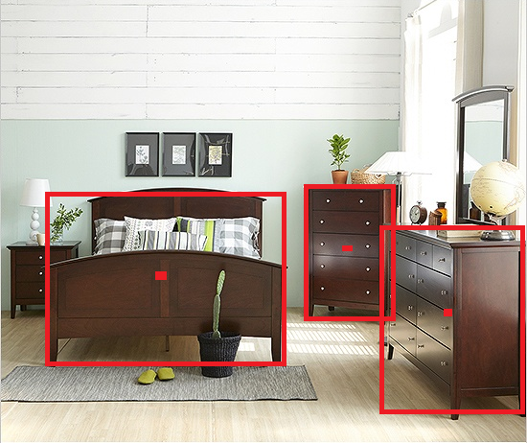
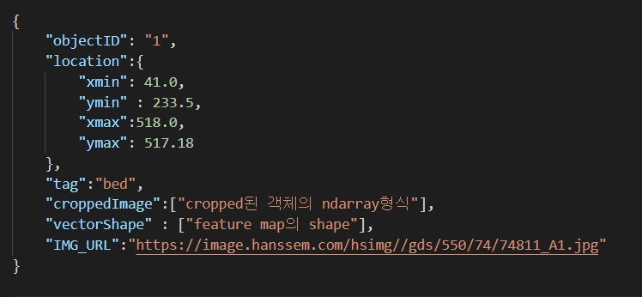
2. 모듈 설계
Output 결과 정의
Json attribute 설명
objectID : 객체를 식별하기 위한 기본키. 객체마다 Unique한 값을 갖는다
location : detection 후 예측한 좌상단(xmin, ymin)좌표와 우하단(xmax, ymax)좌표를 갖는 위치정보
tag : detection 후 예측한 객체의 클래스(label)
croppedImage: detection 모델에서 생성된 객체의 ndarray값
reducedVector : featureMap을 차원축소하여 만든 유사 거리 계산에 사용될 벡터
IMG_URL : 해당 이미지의 URL

Slide 8
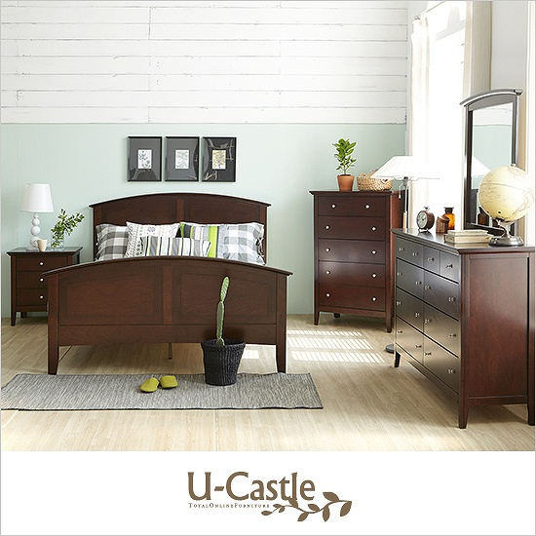

2. 모듈 설계
테스팅
이미지를 입력
앞 단계에서 훈련이 완료된 detection 모델에서 객체를 탐지
특정 객체를 선택
선택된 객체의 feature map을 뽑아내고 이를 차원축소해서 reduced_vector생성
4번의 reduced_vector와 훈련 단계에서 구축한 DB에서 동일 태그 객체의 reduced_vector를 바탕으로 유사도 계산
유사도가 높은 객체들을 도출
test_input
Similarity Calculator
DB
Object detection
Dimensionality Reduction
BackBone
FeatureMap
of selected
Object
reduced_vector
reduced_vector
FeatureMaps
for each Object
Feature extractor
Calculator
Regional Proposal
Classification
Select object
location
Tag

Slide 9
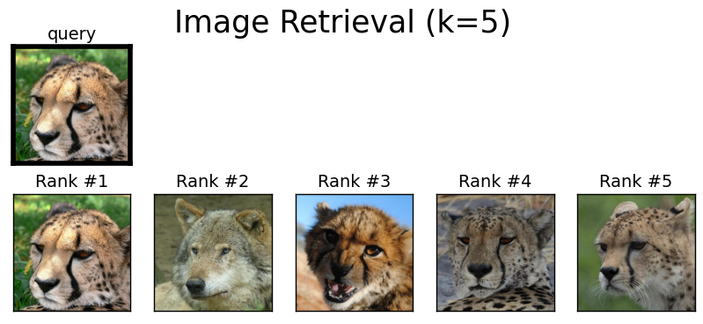
3. 진행경과
이미지 검색 모델 구현
pretrained된 vgg19 모델을 기반으로 이미지 검색 모듈 개발 개발 완료
사자, 호랑이, 치타, 표범 데이터셋에 대하여 훈련시켜 유사 이미지 검색을 수행
훈련 데이터수가 약 1024개일때 메모리부족 에러가 발생하지 않았고, 이보다 커지면 메모리 부족에러 발생
다음은 이미지 검색을 모듈테스트 결과

Slide 10
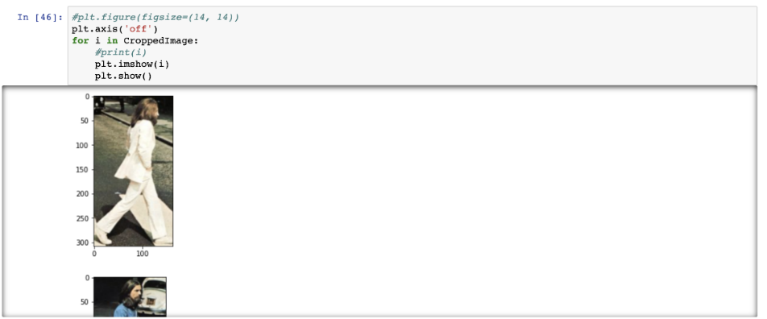
3. 진행 경과
객체 탐지 모듈
원본 이미지에서 객체를 탐지하고 이를 잘라내는 것까지 완료
이 잘라낸 객체로 유사 이미지 검색을 수행예정
먼저 검색 대상이 될 pool을 만드는 것이 선행되어야 함.
객체가 어느 이미지에서 유래된 것인지 알 수 있어야 한다. 따라서 이미지 URL과 객체의 이미지 어레이를 같은 JSON에 저장

Slide 11
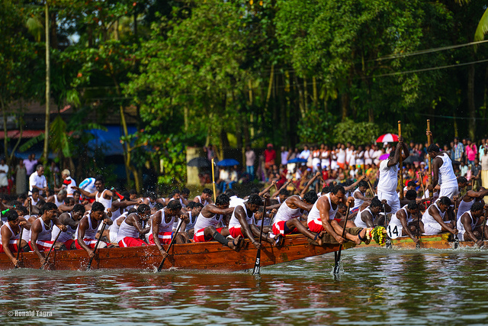
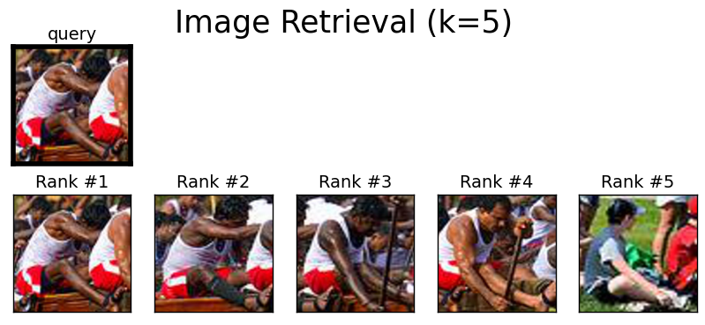
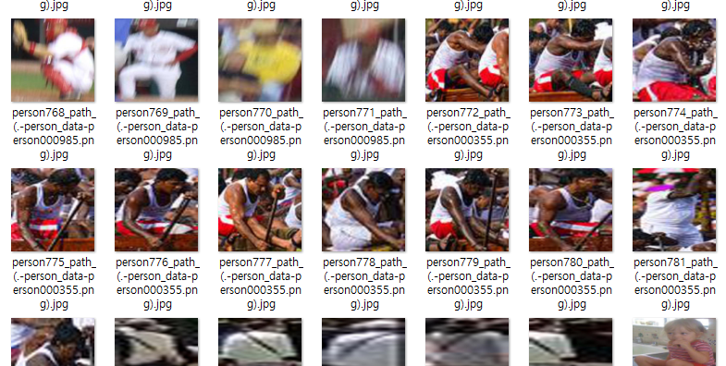
3. 진행경과
통합 테스트

Slide 12
4. 앞으로의 방향
Auto labeling
Open set problem

